Slide 1
Španělsko
Vypracoval Tomáš Ptáčník

Slide 2
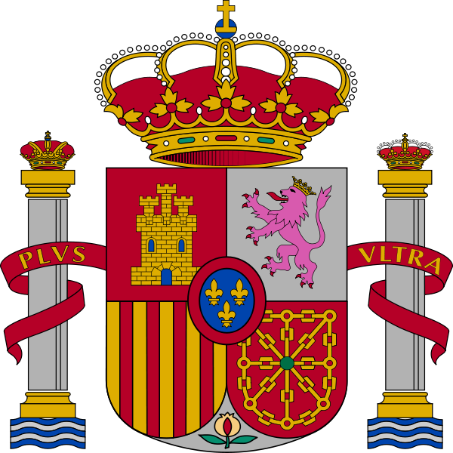
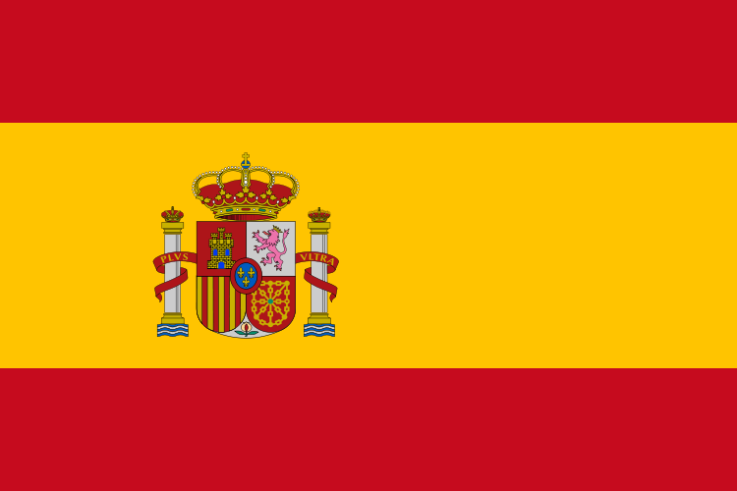
Španělsko
Španělské Království
504 782 km²
Katolické náboženství

Slide 3
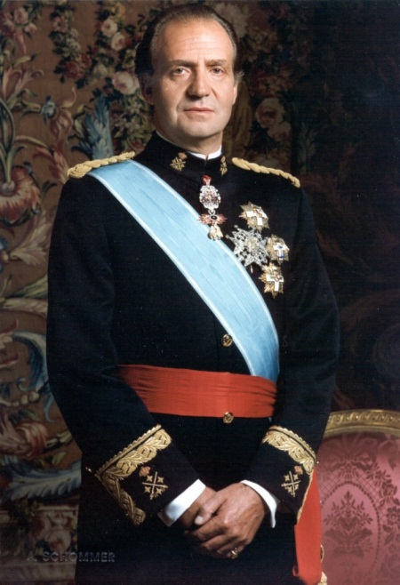
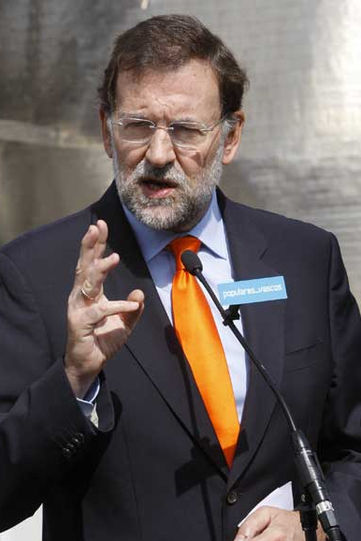
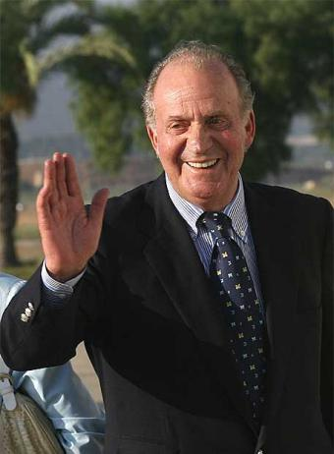
Politické zřízení
Konstituční monarchie s parlamentní formou vlády
Hlava státu král Juan Carlos I.
Předseda vlády Mariano Rajoy

Slide 4
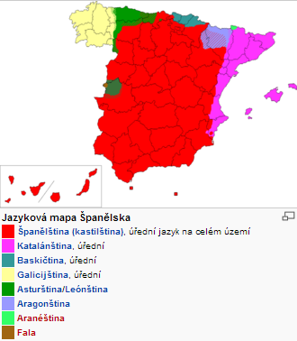
Jazyky
Nejvýznamnějším úředním jazykem na celém území je španělština.
Další úřední jsou Katalánština,
Baskičtina a Galicijština

Slide 5
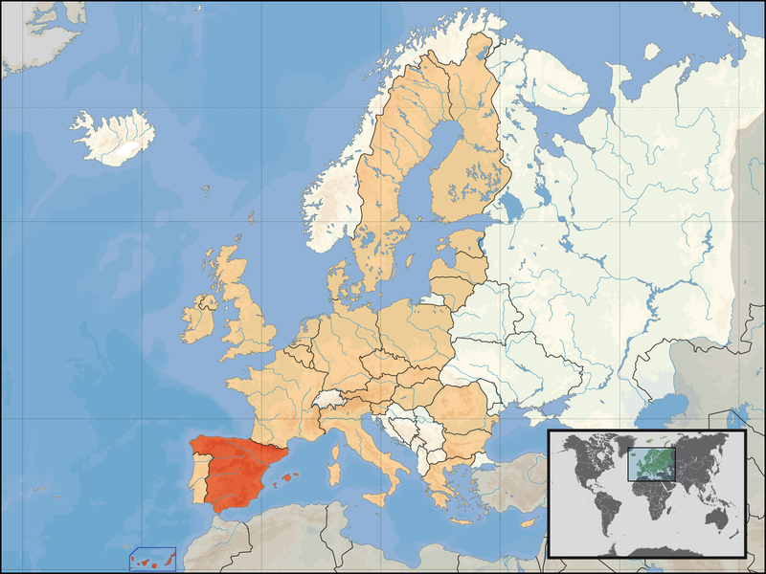
Poloha
Leží na Pyrenejském poloostrově
Kanárské ostrovy, Baleáry
Součástí katalánské město Llívia, které je zcela obklopeno územím Francie.

Slide 6
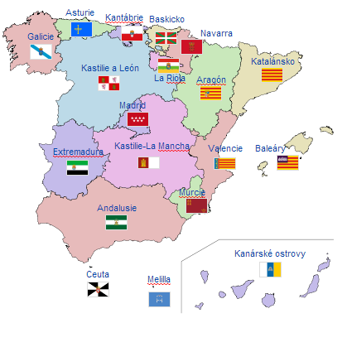
Administrativní Dělení
17 autonomních společenství (okresů) a 2 autonomní města.
50 provincií

Slide 7
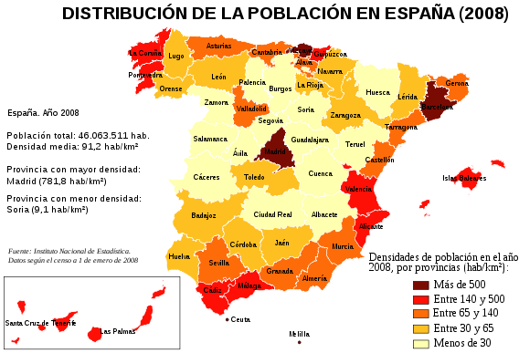
Zalidnění

Slide 8
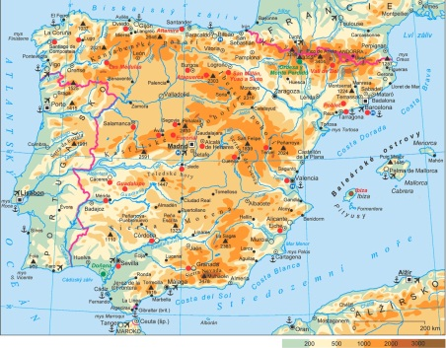
Geofrafie
Ve vnitrozemí vysoké náhorní plošiny Meseta León a La Mancha
Pohoří Pyreneje, Sierra Nevada a Kantaberské pohoří
Údolní nivy (př. Guadalquivir) podél pobřeží
Nejvyšší hora – sopka Pico de Teide (3718 m) na ostrově Tenerife
Vnitrozemská hora Mulhacén (3478 m) u Granady

Slide 9
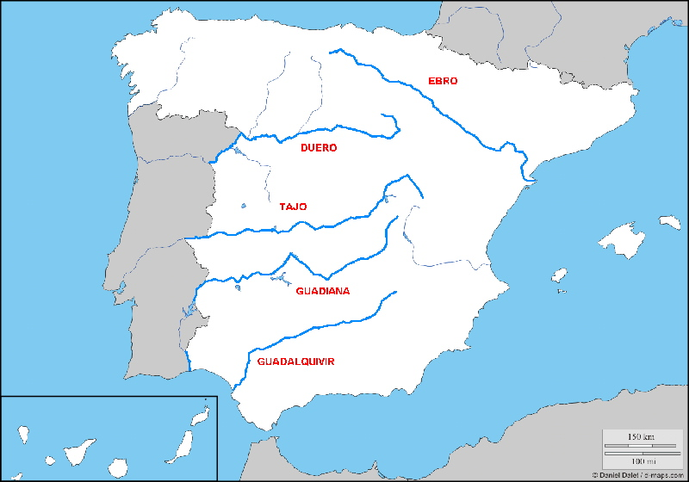
Vodstvo
1,04 % vodní plochy
Období sucha (léto) & dešťů (zima)

Slide 10
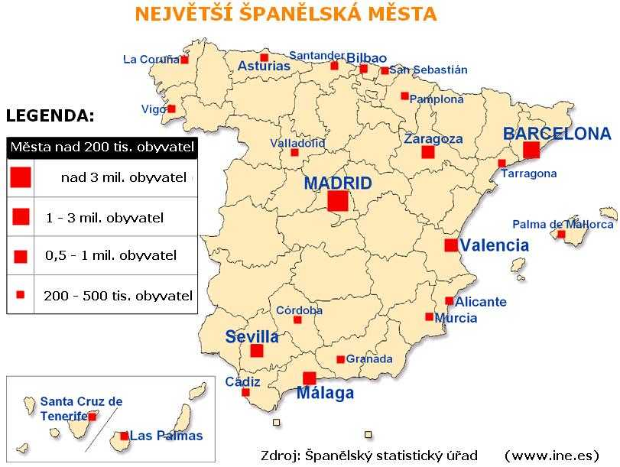
Města
Hlavní město Madrid

Slide 11
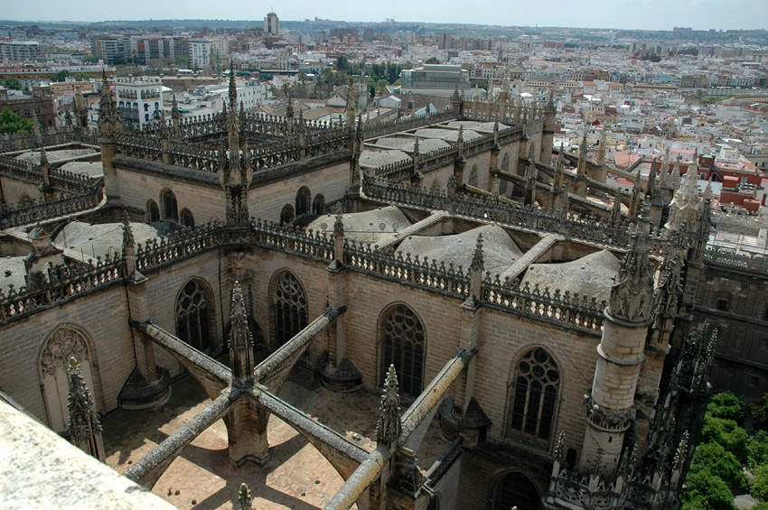
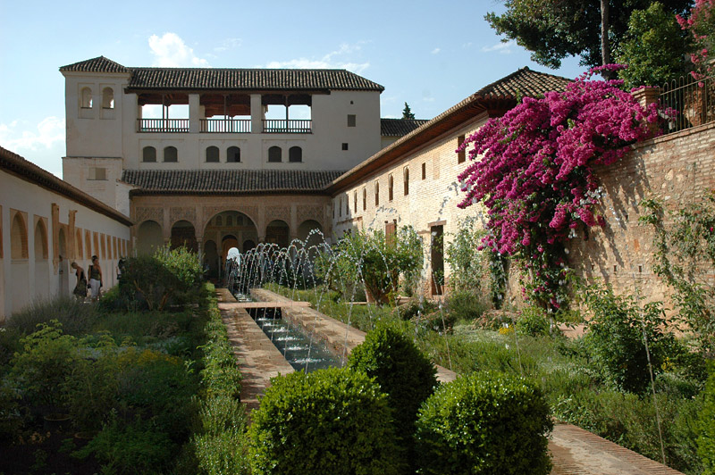
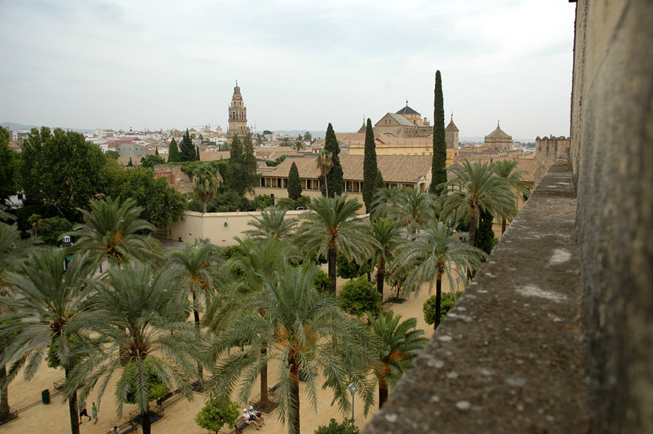
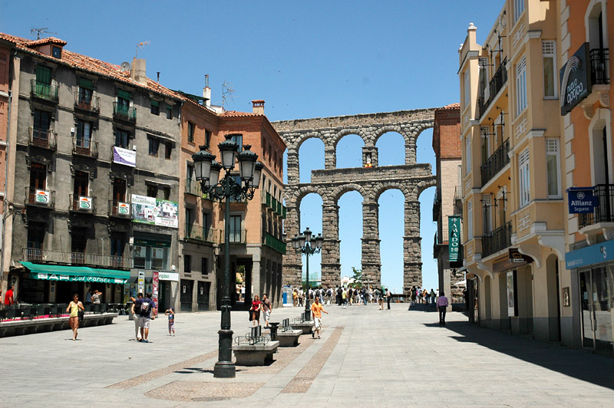
Památky UNESCO
Cordoba
Granada
Segovia
Sevilla

Slide 12
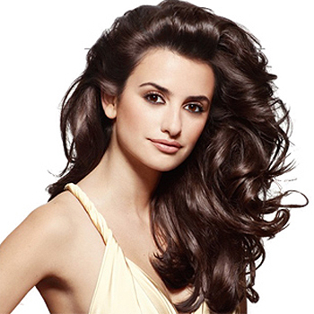
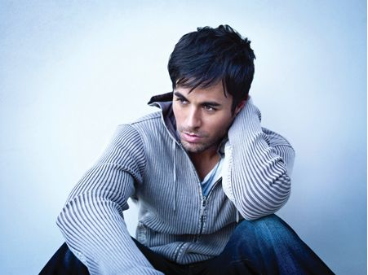
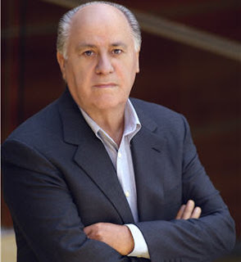
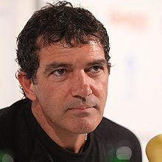
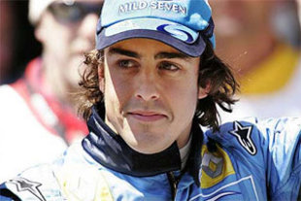
Známé Osobnosti
Antonio Banderas
Enrique Iglesias
Fernando Alonso Diaz
Amancio Ortega Gaona
Penélope Cruz

Slide 13
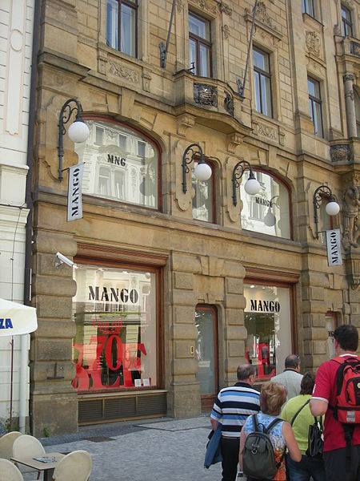
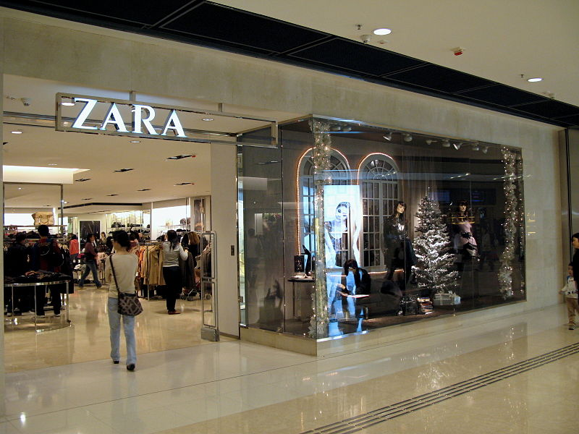
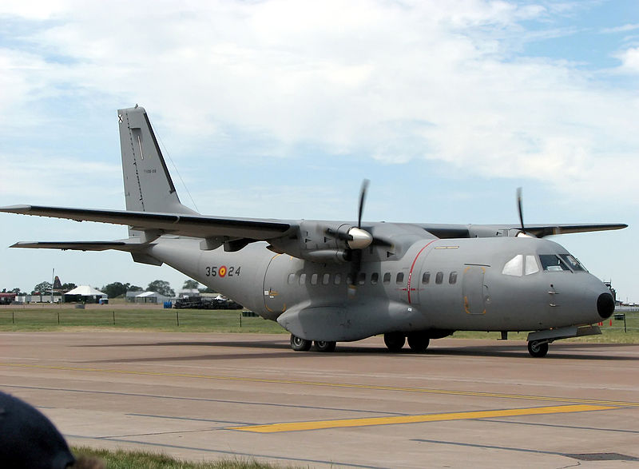
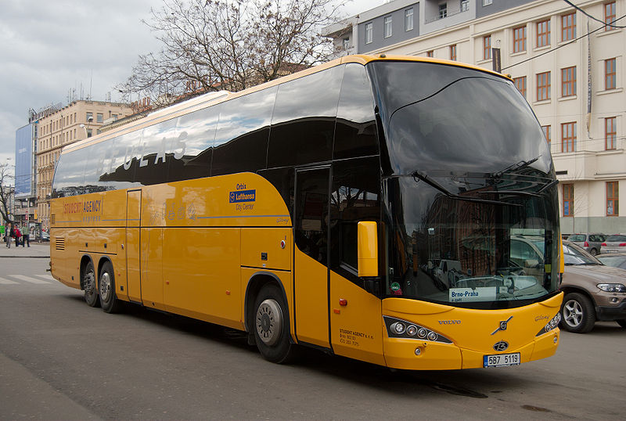
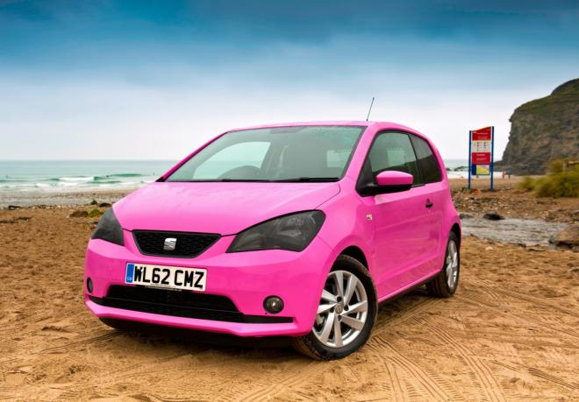
Firmy
Telefónica
Zara
Mango
SEAT
CASA
Beulas

Slide 14
Zdroje
http://cs.wikipedia.org/wiki/%C5%A0pan%C4%9Blsko
http://referaty-seminarky.cz/spanelsko-krasna-zeme/
http://www.schnablova.net/www/Pamatky%20UNESCO/Spanelsko.html
http://www.showbiz.cz

Slide 15
Děkuji za pozornost

